Slide 1


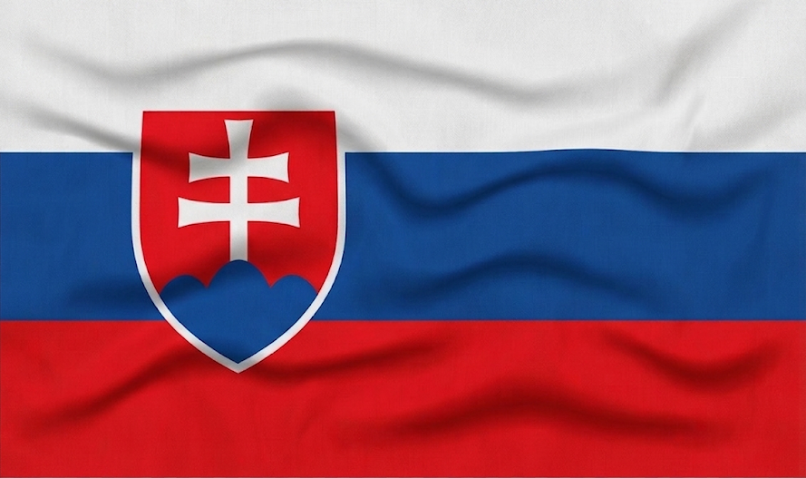
Školenie v Dubline
17.8.-22.8. 2026
Účastníci: Ondrej Ondrička, Daniel Géze

Slide 2
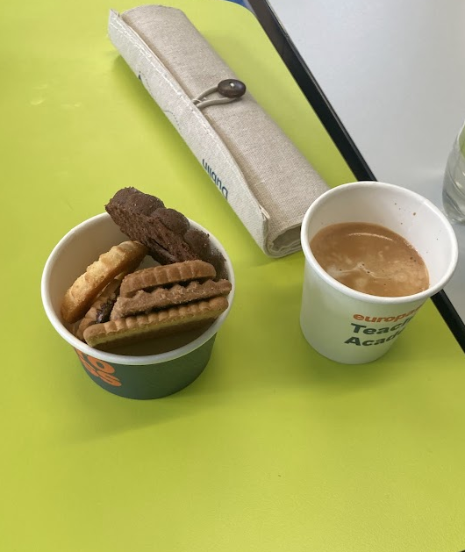
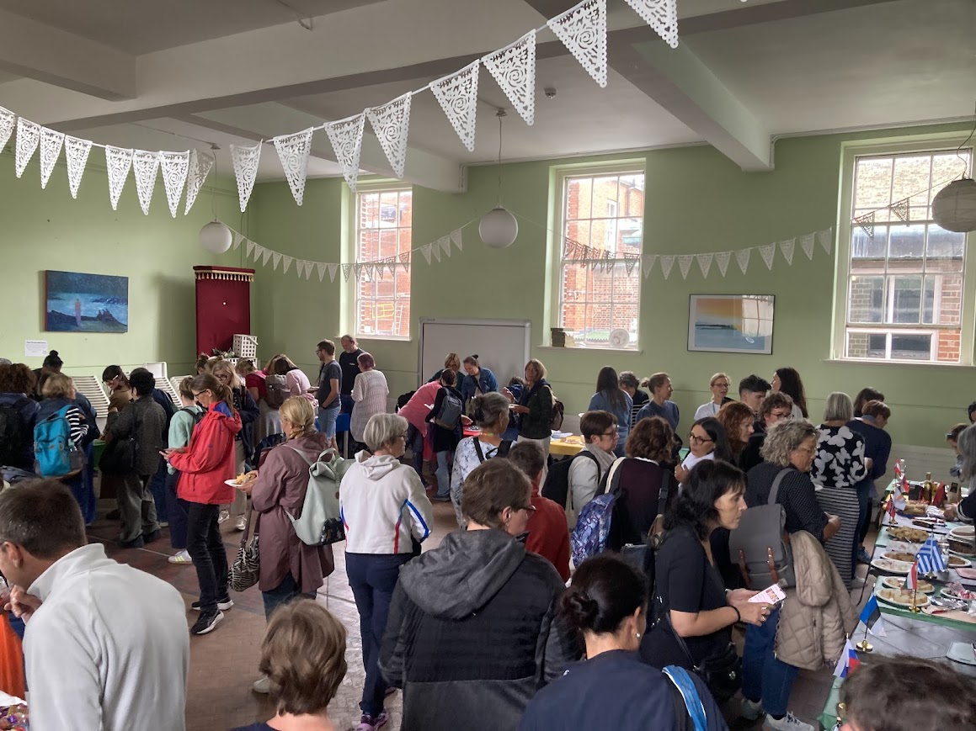
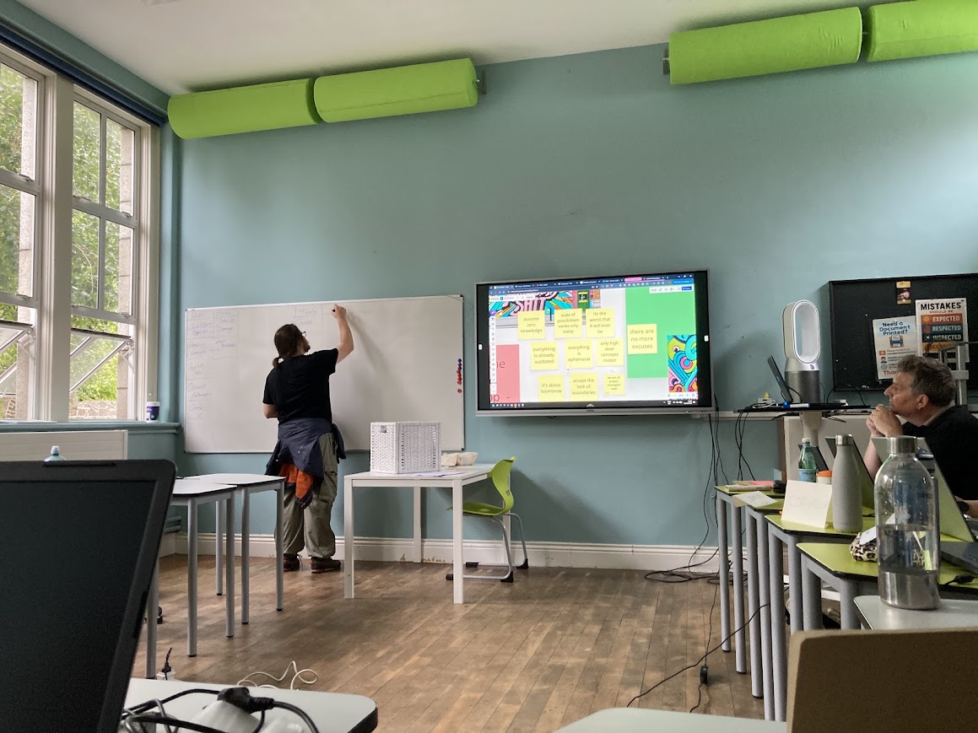
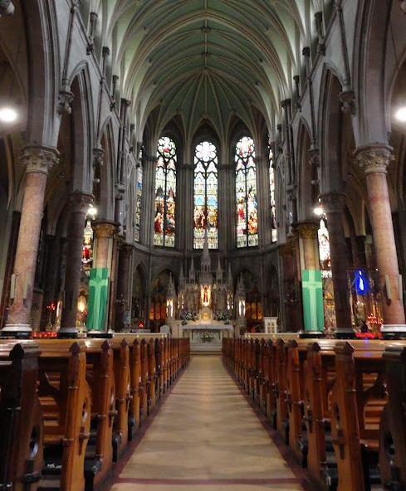
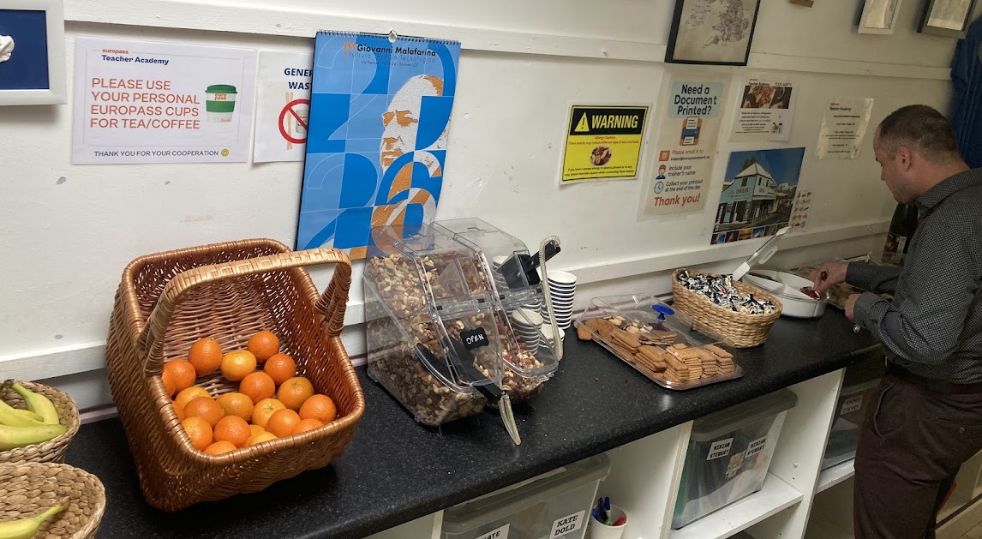
1. Deň:
Ochutnávka tradičných jedál z krajín všetkých zúčastnených
Zoznámili sme sa spolu s ostatnými účastníkmi kurzu.
Všetci sme sa porozprávali o jednotlivých školách.
Bol nám predstavený plán priebehu celého týždňa.
Dostali sme skvelé tipy na výlety v Dubline a zopár základných informácií o meste.
Navštívili sme zopár pamiatok

Slide 3
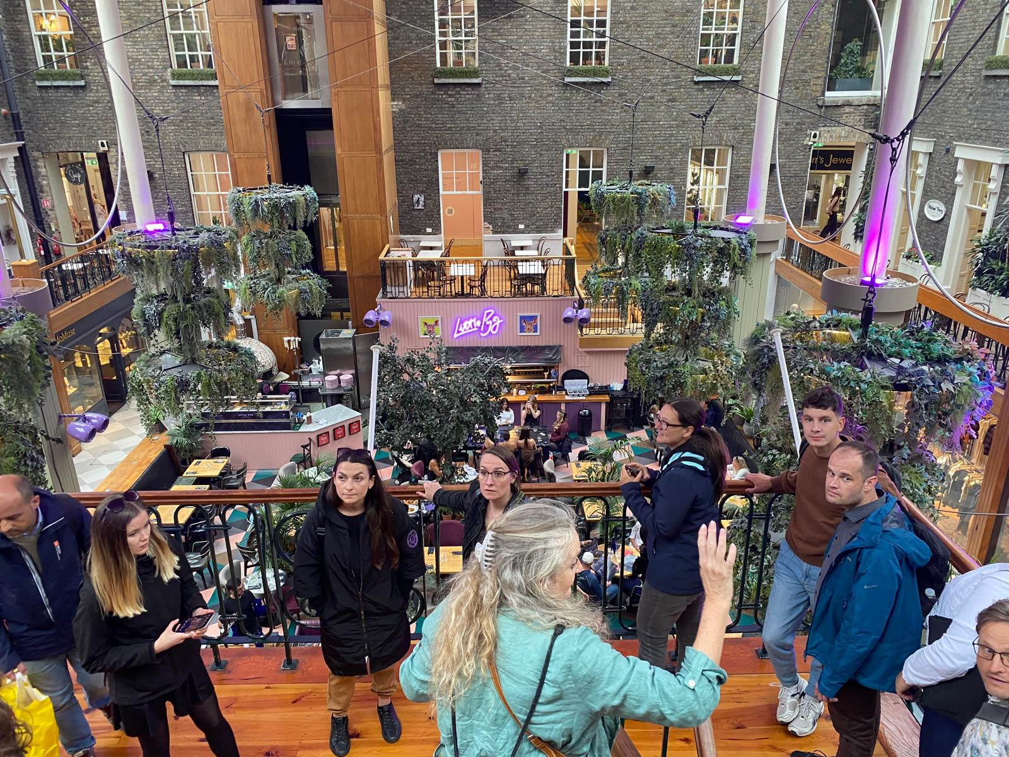
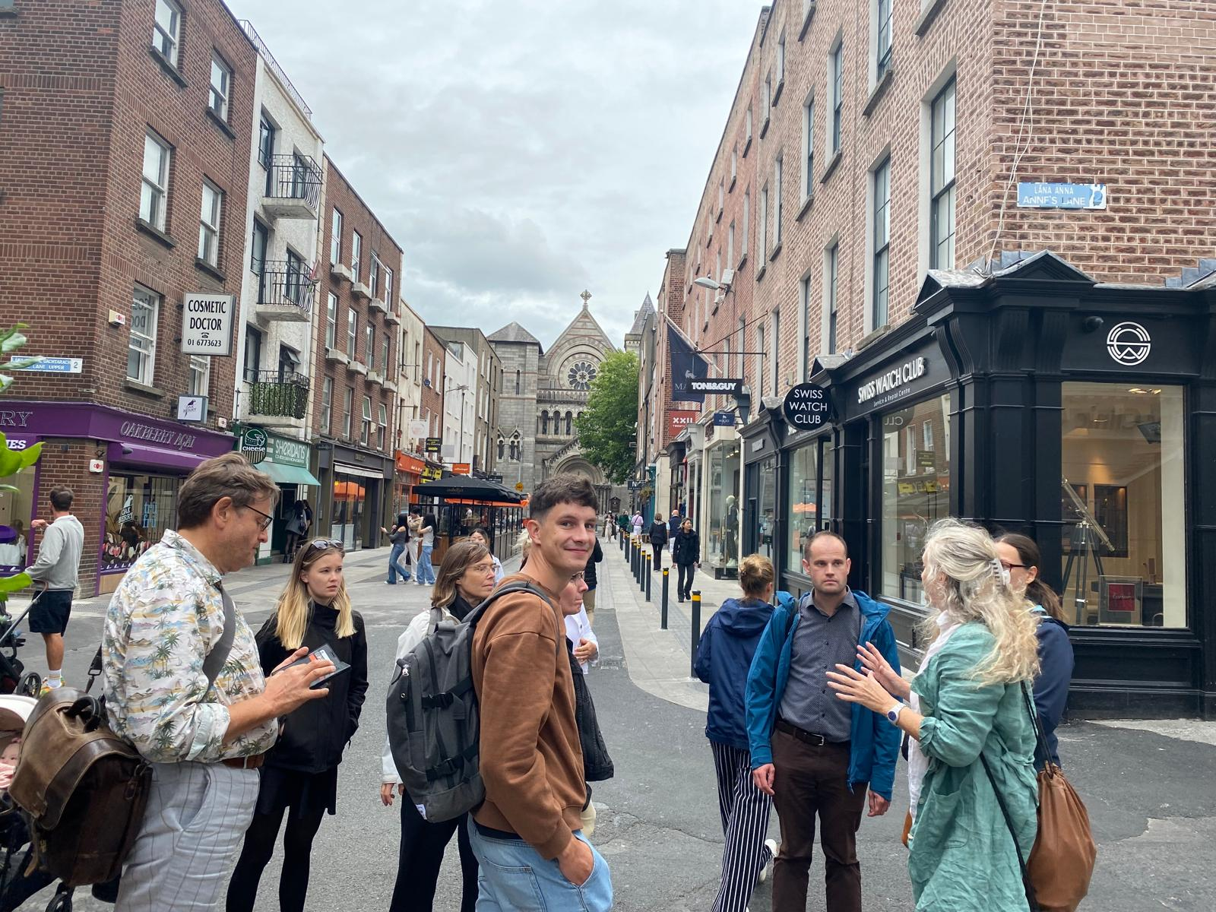
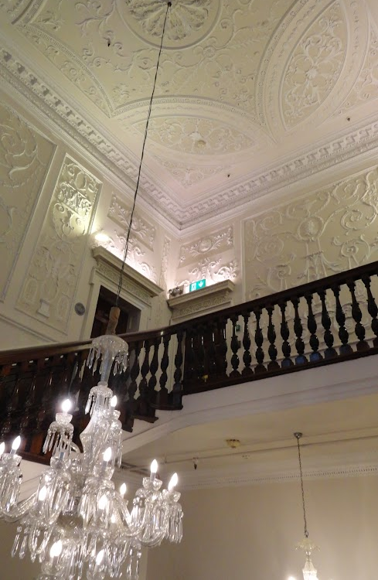
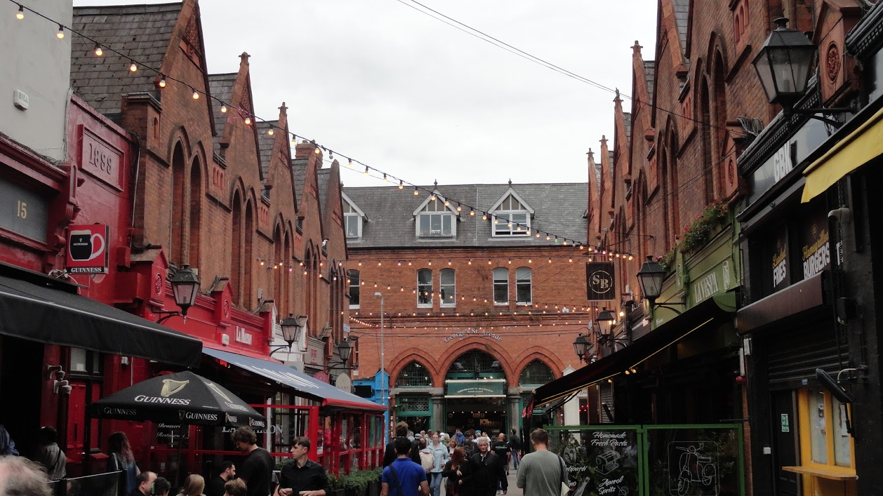
2. Deň:
Začali sme úvodom do AI a jej základnými princípmi.
  Využitie v školstve: Pozreli sme sa na možnosti tvorby podkladov, personalizácie výučby či zjednodušenia administratívy.
  Pokročilosť a schopnosti AI: Ukázali sme si, ako rýchlo sa vyvíja a čo všetko už dnes dokáže generovať či analyzovať.
  Zoznámenie s AI modelmi: Prehľad a porovnanie rôznych jazykových modelov dostupných na trhu.
Zúčastnili sme sa naplánovanej exkurzii v Dubline

Slide 4
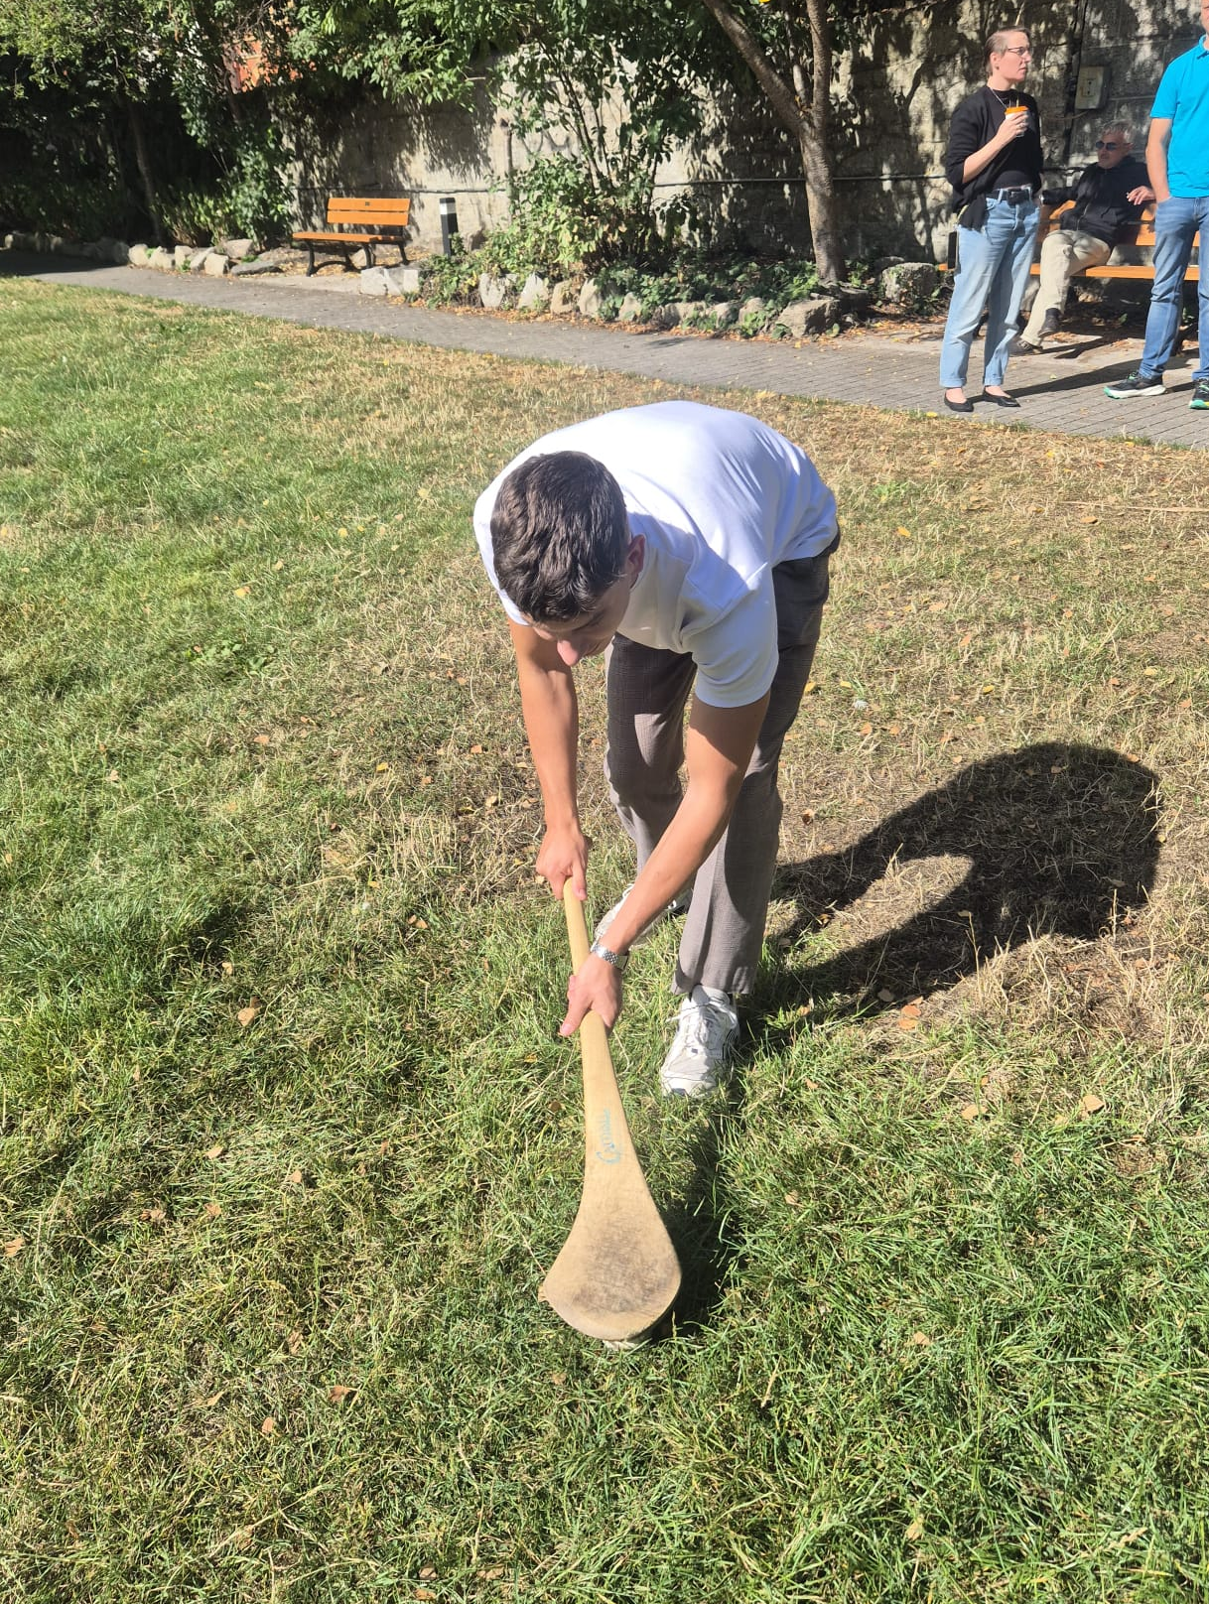
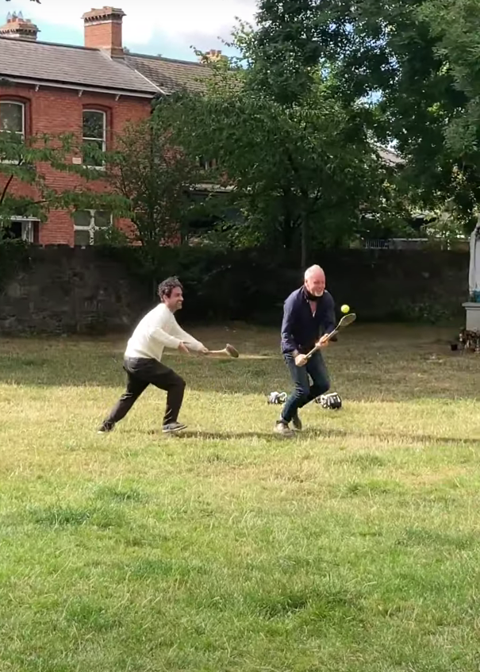
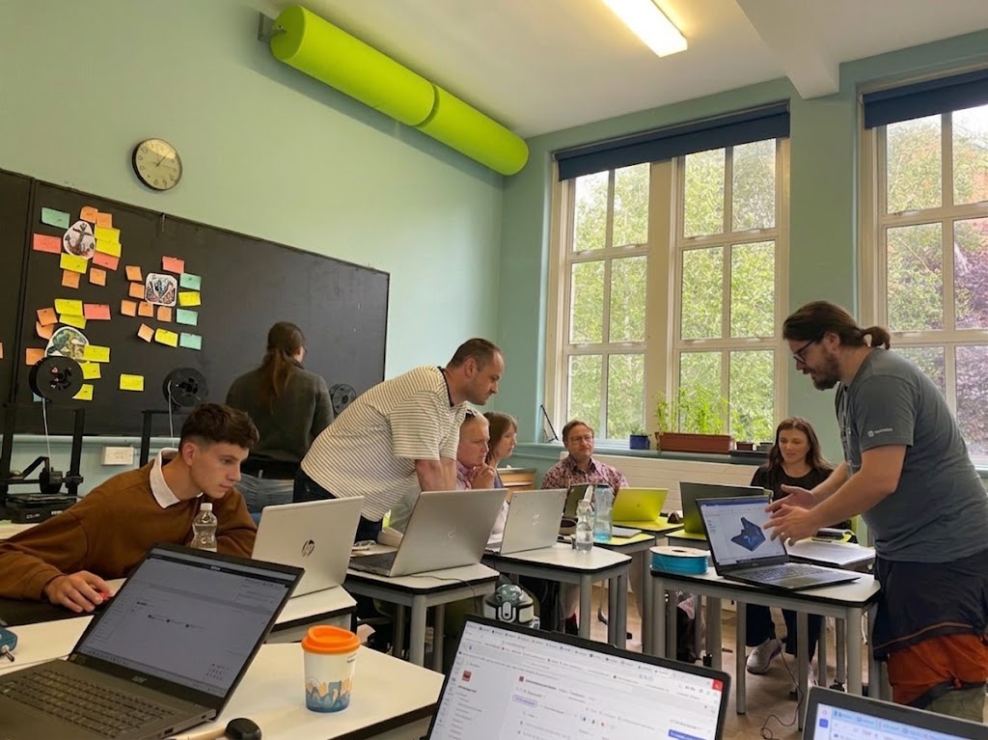
3. Deň:
Tvorba komplexných AI riešení: Prepojenie rôznych typov výstupov (audio, video, 3D) do funkčných webov a nástrojov, ktoré zefektívňujú prácu učiteľa.
Taktiež ako vybudovať a zakomponovať vlastný AI model, ktorý dokáže tvoriť hocičo čo zrovna potrebujeme v našom vlastnom prostredí
Vyskúšali sme si tradičný Írsky šport Hurling

Slide 5
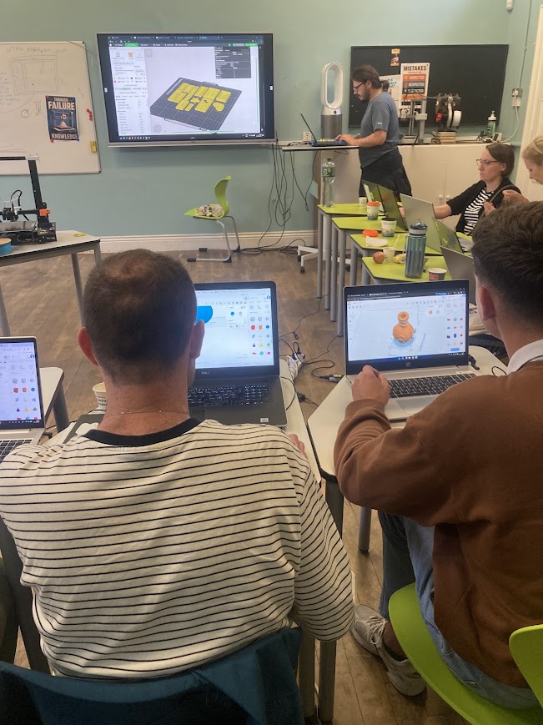
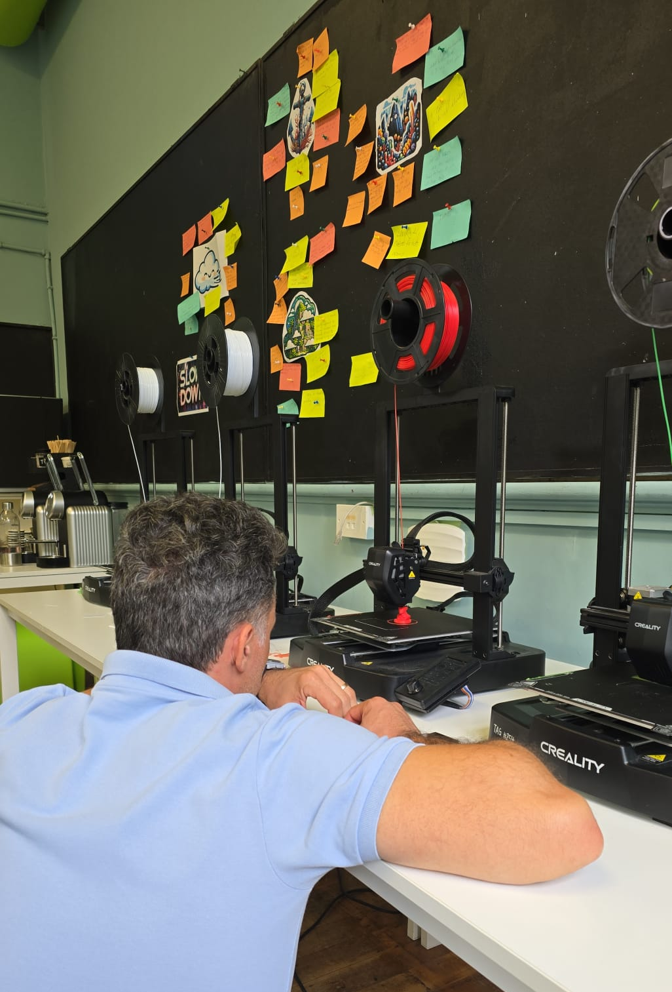
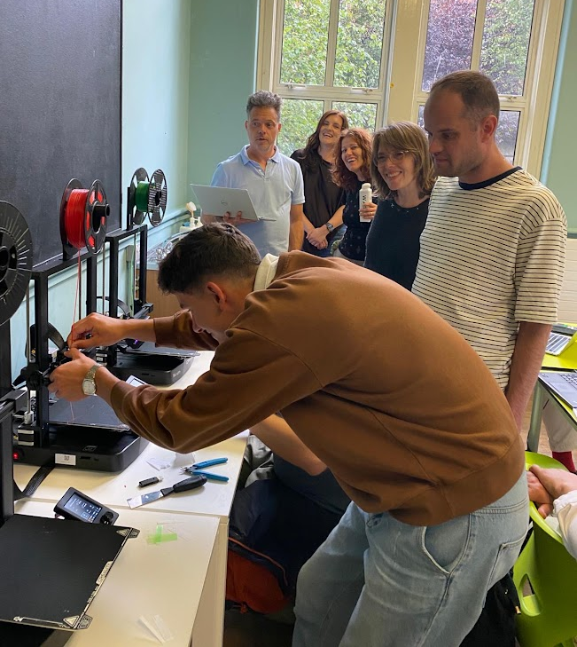
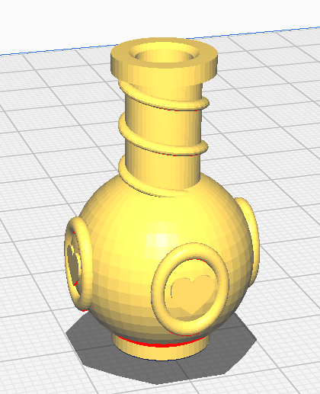
4. Deň:
3D modelovanie a AI: Vyskúšali sme si modelovanie v klasických programoch, no aj generovanie 3D modelov pomocou AI na základe zadaných pokynov, špecifikovaných parametrov či konverziou obrázkov z 2D na 3D.
Práca s 3D tlačiarňami: Naučili sme sa ich základné nastavenia, správne postupy pri tlači a na čo si dávať pozor.
Diagnostika chýb: Prešli sme si rôzne typy tlačiarní, ich najčastejšie chyby pri tlači a spôsoby, ako ich efektívne opraviť.

Slide 6
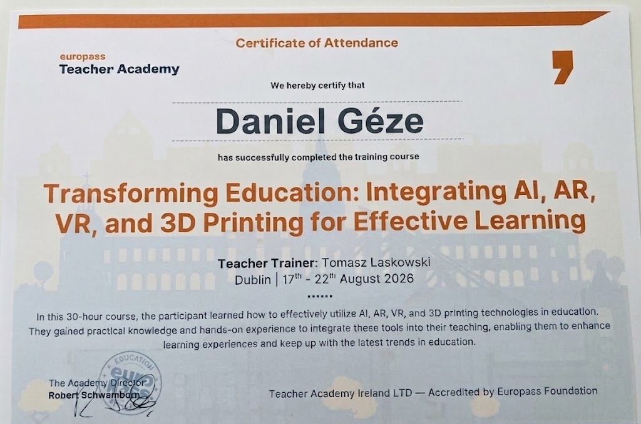
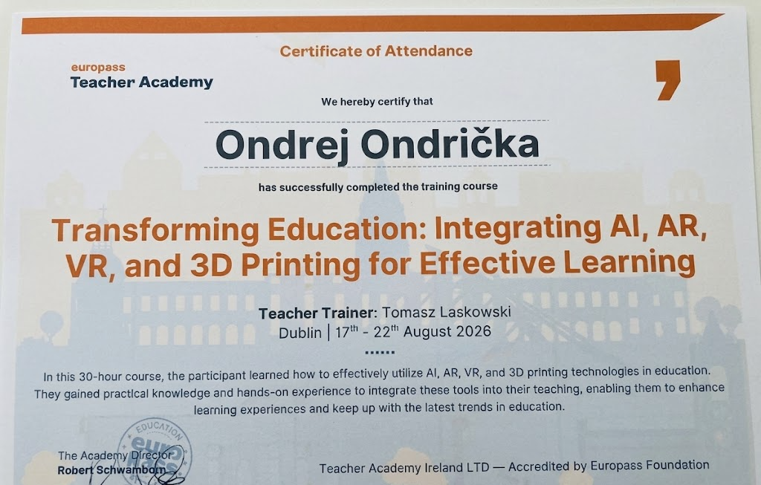
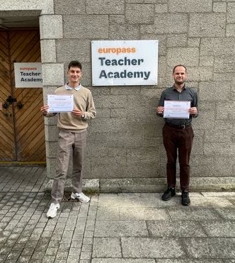
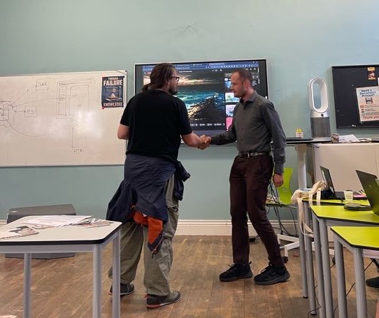
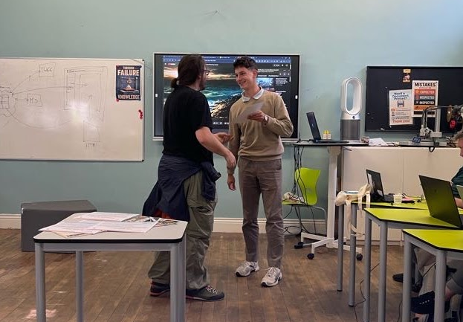
5. Deň:
Posledný deň bol zameraný na spoznávanie možností Virtuálnej reality a prepájanie VR so skutočným svetom
Taktiež sme mali čas na venovanie sa vlastným projektom z ľubovoľnej témy z týždňa a prednášajúci nám zodpovedal všetky témy ktoré nás ešte zaujímali
Na záver sme dostali Certifikáty za Úspešné absolvovanie kurzu

Slide 7
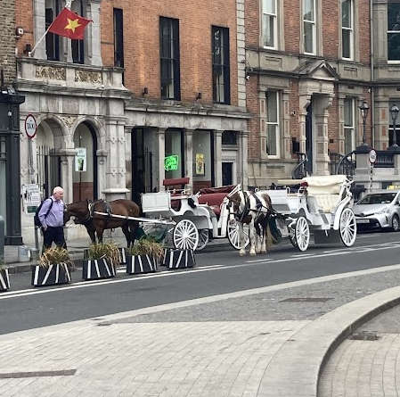
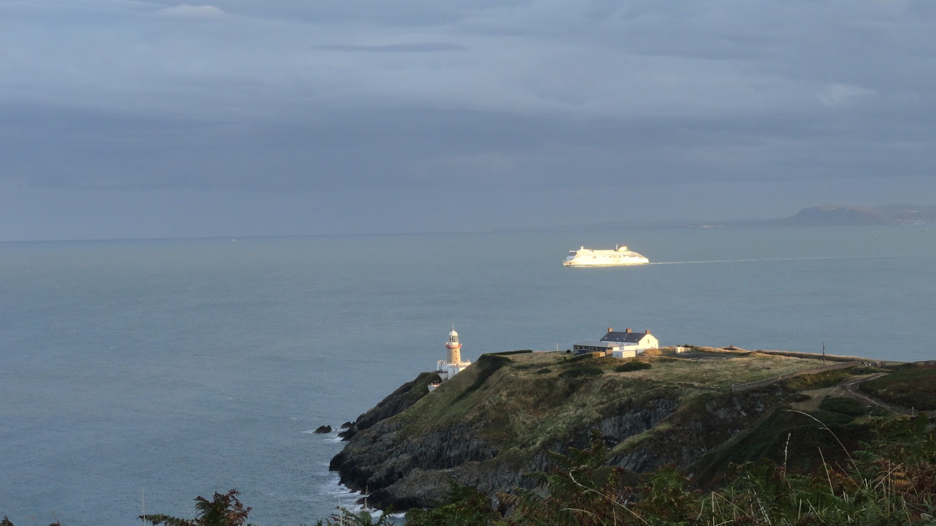
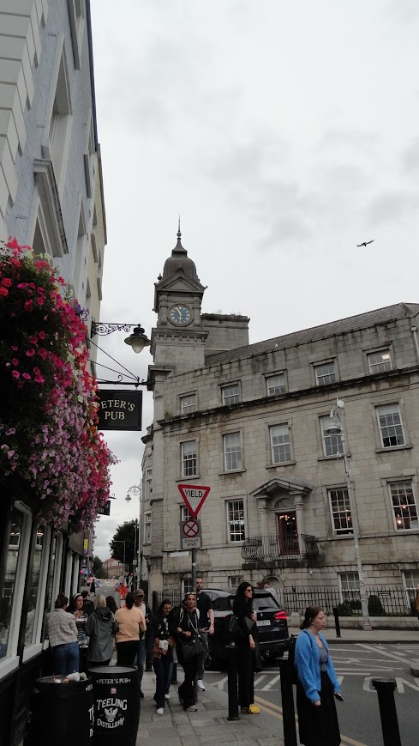
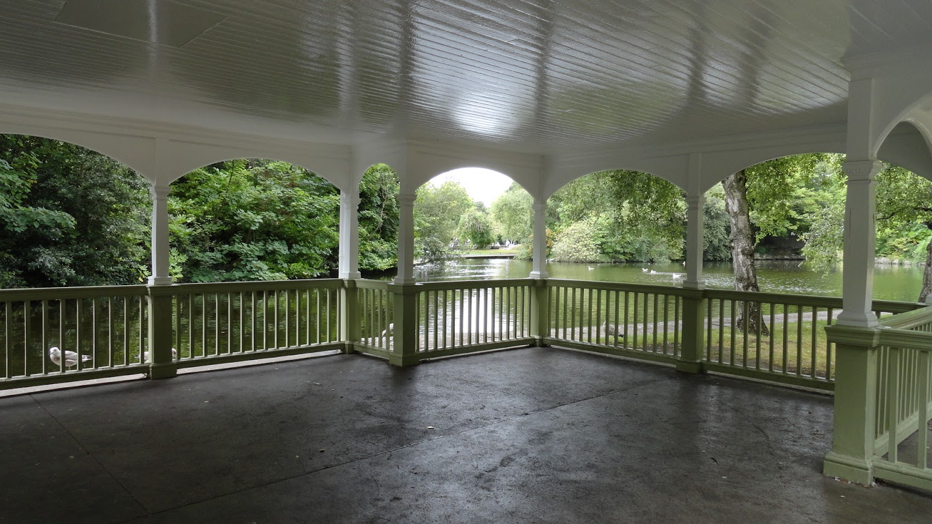
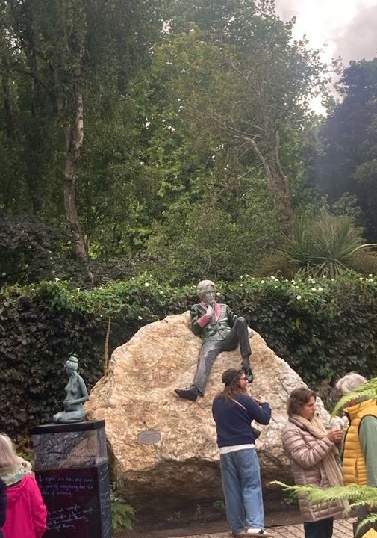
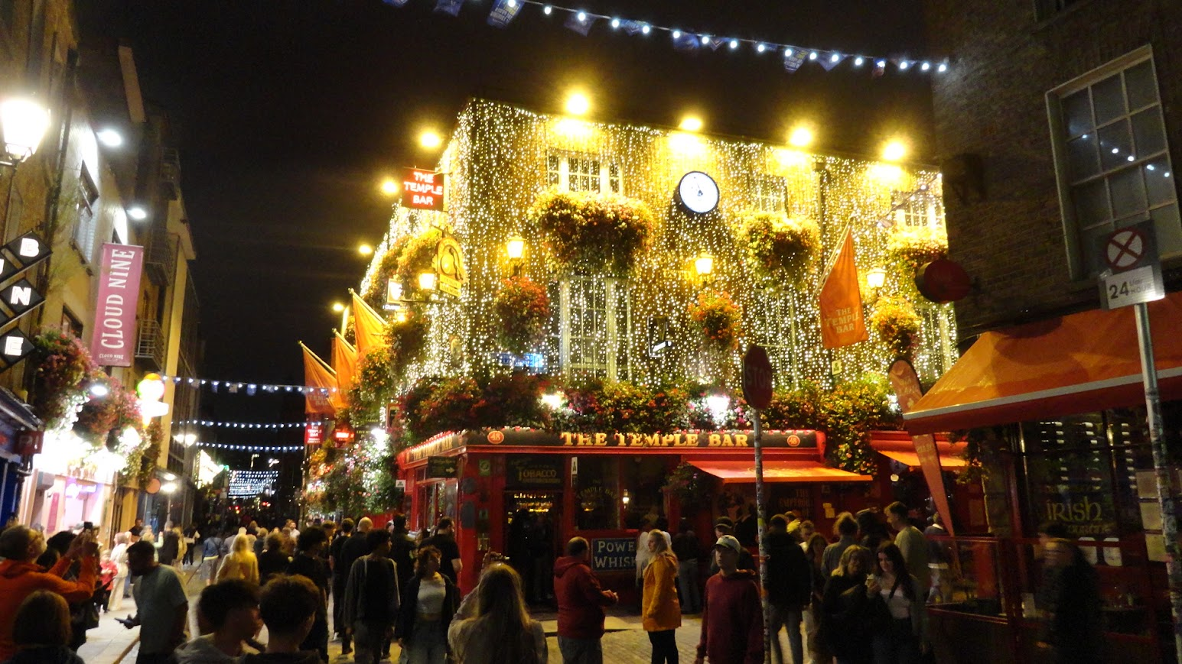
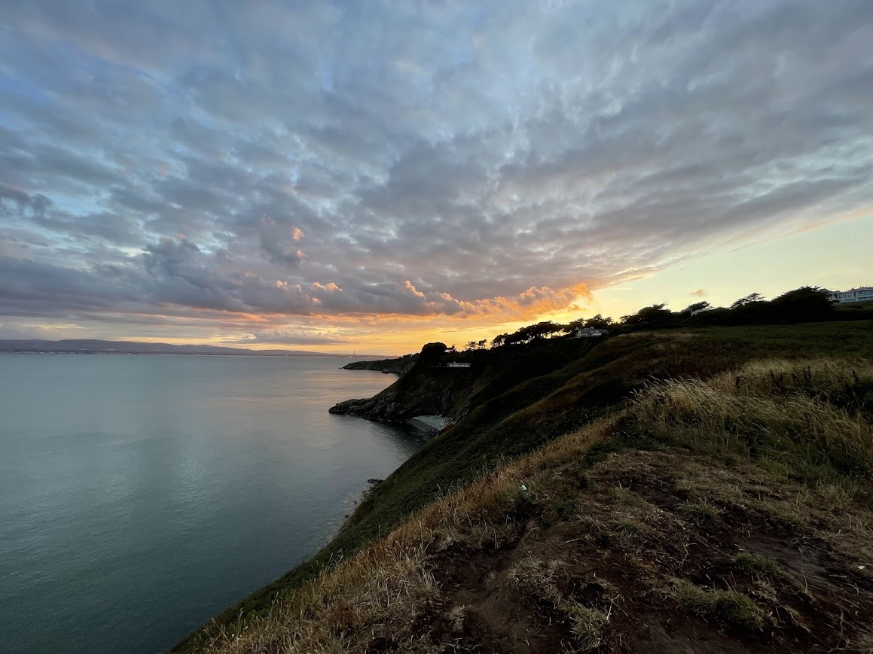
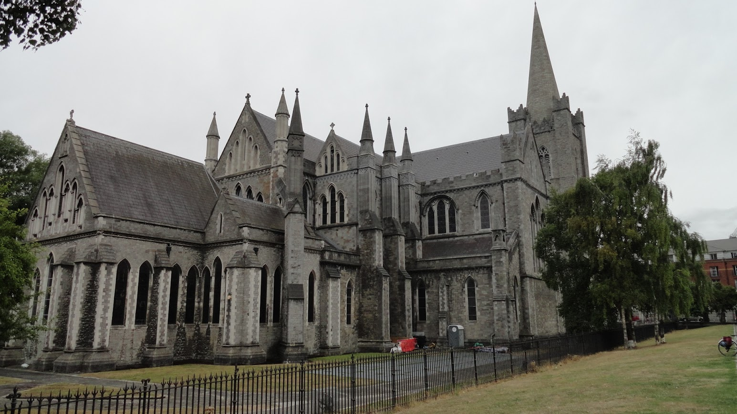
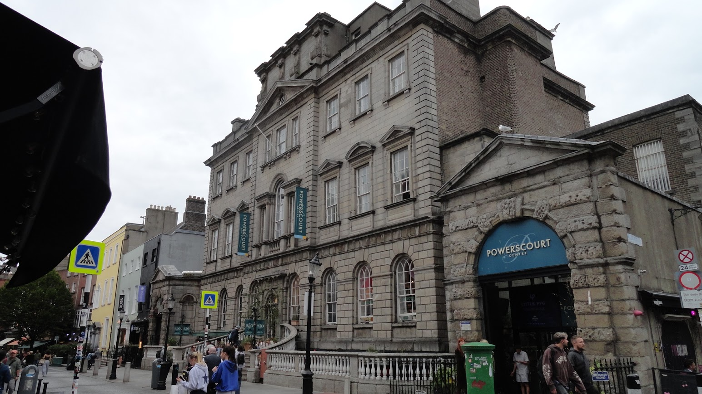
Zopár z miest, ktoré sme vo voľnom čase navštívili:

